Slide 1
GameRank: 一种面向体育竞技比赛的选手排名算法设计与实现
00948181 单子非
指导老师：代亚非

Slide 2
大纲
目的及动机
模型及算法
实现及应用
算法评估
可视化与数据分析
总结
Notes:
选手排名 目的及动机
设计的 网络模型及算法
棒球真实数据集 实现及应用
算法评估
可视化系统、数据分析结果
总结

Slide 3
目的及动机
为什么研究选手排名？
体育分析中广泛应用
尚未在学术界广泛研究
传统排名方法的不足：
只考虑线性数据，未考虑选手关系
Notes:
……
我们发现，传统排名方法有一个重大的不足：

Slide 4
Stonger Weaker
安打率:
0.66
安打率:
0.66

Slide 5
竞技比赛的网络模型
结点：参与比赛的选手
结点属性：选手有一个或多个角色
棒球：投手、打击员、守备员、跑垒员等
足球：进攻队员、防守队员、守门员等
边：选手之间的一次竞争。
有向边X→Y：X在竞争中胜过Y
边的类型：竞争的类型。
Notes:
为了解决这一问题，我们首先使用一个网络模型，对竞技比赛进行建模。

Slide 6
例：棒球和足球网络
棒球网络打击员和投手之间的竞争：
足球网络的两种竞争：

Slide 7
排名算法假设
在一种竞争中，如果选手能战胜越多、 越强大的对手，该选手就越强大。
不同种类的竞争之间是相互独立的。
Notes:
在这个网络中，我们设计了选手排名算法。排名算法基于两个假设：

Slide 8
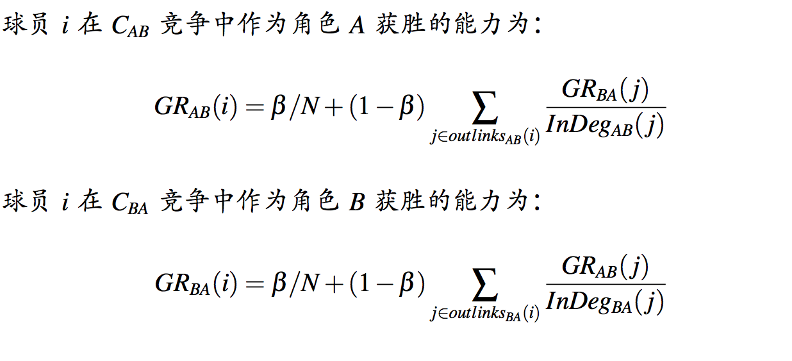
定义：无权图中的GameRank
Notes:
基于这些假设，我们提出了排名指标GameRank的定义。
可以看到这一公式与PageRank比较相似。
对于一种角色A与B之间的竞争，选手作为A的竞争能力定义为GR_AB，作为B的竞争能力定义为GR_BA。
两者的计算主要是收集胜过的对手的能力值。
例如在棒球的投手-打击员关系中，投手每战胜一位打击员，他的投球能力就会累加 这位打击员的能力的一部分。

Slide 9
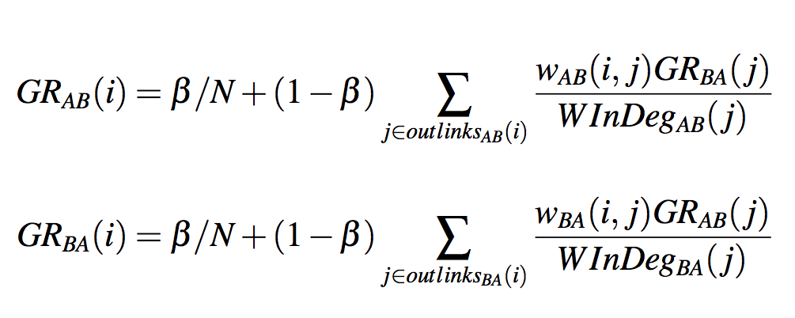
定义：带权图中的GameRank
边权：一次竞争的重要性。边权越大，该次竞争对于评估影响越大。
Notes:
如果网络中的边有权值，则权值可以表示……
我们可以将公式进行简单的修改，考虑权值的影响。

Slide 10

算法思想：随机行走
考虑一个在网络中沿边做随机行走的球迷：
GameRank: 足够长时间后，它访问一位选手的概率。
Notes:
刚才是GameRank指标的形式化定义，现在看一下它的直观含义。
这是一个棒球网络，B为打击员，P为投手。虚线是投球边，实线是打击边。

Slide 11
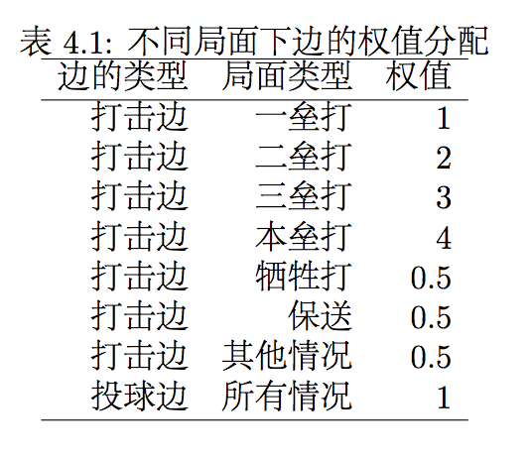
实现及应用
我们在棒球网络上实现了GameRank
计算了MLB的1921—2012年的选手排名
边权设定：
Notes:
以上就是算法的定义，下面是算法的应用部分。
……
计算了美国职业棒球大联盟 的近80年的选手排名

Slide 12
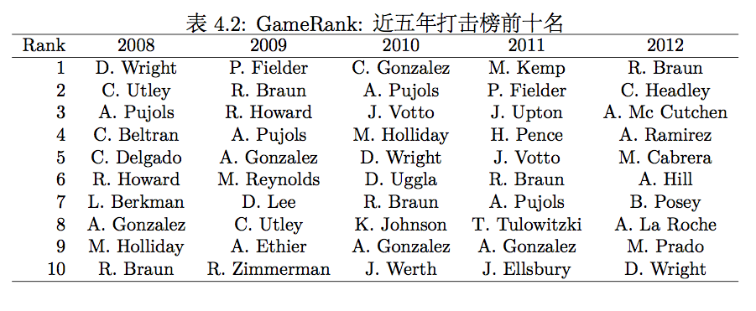
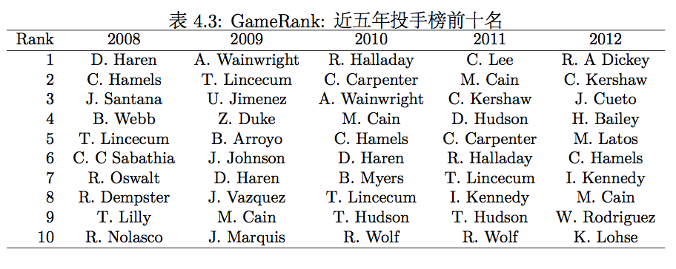
结果：十大打击员/投手榜
Notes:
这里给出了一部分计算结果，为近五年的十大投手和打击员的榜单。

Slide 13
算法评估
将GameRank与业界现有棒球排名进行比较
四种现有排名：
ESPN ratings
The baseball encyclopedia
inside-edge rating
Elias ratings
大部分采用数据的线性加和，不考虑选手关系
获取了2008—2012 年的排名数据
Notes:
下面是算法评估的部分。
为了说明GameRank的有效性，……

Slide 14
评估结果
GameRank 的结果能覆盖更多的选手
GameRank 的结果比其他排名更“有序”：
无序度指标：
考虑每个打击员对排名内投手的“胜率数组”
其中逆序对越多、逆序对的差值越大，无序度越高
GameRank无序度更低：
更满足“高排名的对手比低排名的对手更难战胜”
Notes:
……
为了衡量一个排名的有序性，我们定义了“无序度”指标：
对于一组投手排名，理想状况下每个打击员对这组投手的“胜率数组”应该是按投手的排名递增的。
每个非递增的情况，也就是数组中的逆序对，都增大了排名的无序性。
逆序对个数越多、差值越大，投手排名无序度越高。
同理可定义打击员排名的无序性。
……

Slide 15
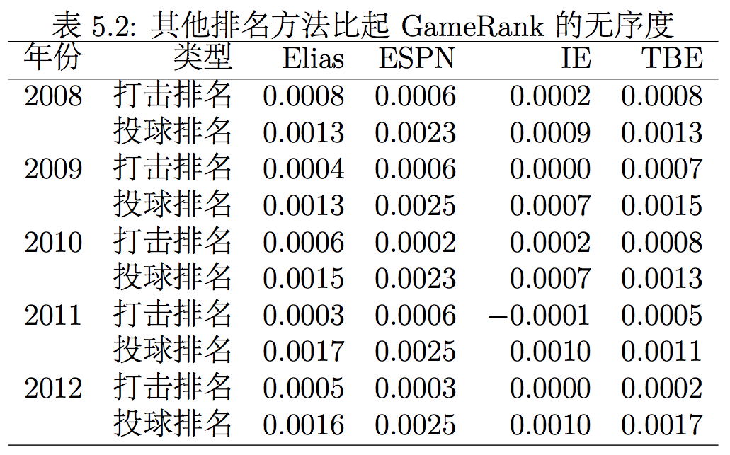
其他排名与GameRank无序度差值

Slide 16
棒球网络可视化系统
我们搭建了在线的MLB可视化系统，来展示：
球员之间的竞争关系
球员的GameRank值
http://mlbillustrator.com
采用D3.js库搭建系统。

Slide 17
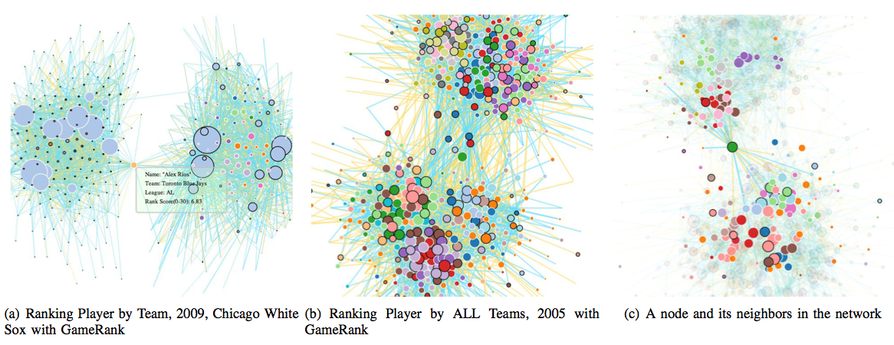
可视化效果

Slide 18
棒球网络数据分析
分析带有GameRank排名信息的棒球网络，发现了如下规律：
球员水平在逐年接近。
越强的投手也越擅长打击
结点数和边数在逐年上升，但网络密度在下降。
大部分上前十榜的球员只上榜一次，但有10 名球员上榜超过 10 次。
1968—1983 年间出道的球员中，上过前十榜的球员异常地少。
Notes:
不如可视化重要

Slide 19
工作量
代码行数：
棒球数据预处理： 3389行 (Java)
排名计算和数据分析： 1373行 (Python)
可视化系统：3695行 (html + JavaScript)
处理数据量：
棒球网络：66年，59,343个结点，4,178,433 条边。

Slide 20
未来工作
对足球、橄榄球、篮球等应用GameRank
棒球网络的进一步研究
研究选手薪水和排名的关系
研究实时事件对评估过程的影响
研究在赛季中动态维护 GameRank的方法
利用网络模型，预测选手对选手的胜率
扩展网络模型，考虑竞争之外的其他关系

Slide 21
研究贡献
创新地提出了通用竞技比赛的网络模型
提出并评估了更准确的球员排名的算法
进行了大规模棒球数据的排名、分析、可视化，发现了诸多规律和现象。

Slide 22
发表论文
GameRank: Ranking and Analyzing Baseball Network. In Proc. ASE Social Informatics '12, first author; (11.5%)
Enhancing and Identifying Cloning Attacks in Online Social Networks. In Proc. ICUIMC ’13, first author; (29%)
Detecting and Validating Sybil Groups in the Wild. In Proc. ICDCSW ’12, second author;
GameRank: Ranking Players by Competitions between Roles in Sports Networks, Submitted to CIKM ‘12, first author;
Understanding Sybil Groups in the Wild. Submitted to Science China, second author.

Slide 23
Thanks!
00948181 单子非
shanzifei@pku.edu.cn

Slide 24
附录

Slide 25
与PageRank的关系
相似思想：都基于网络模型和随机游走
但GameRank不是PageRank。
对于一种竞争，一个结点有两个GameRank值，而PageRank只能算出一个值
GameRank可以映射到PageRank
如果把一个结点的不同角色划分为不同结点，则网络变为二部图，GameRank与PageRank等效。
但我们的网络模型更加自然、更可扩展

Slide 26
Similar intuition: HITS
HITS: Hubs and authorities in Web
Good hubs links to good authorities
Good authorities are linked by good hubs
Similarly, baseball network:
Good pitchers wins good batters
Good batters wins good pitchers

Slide 27
计算方法
从一个初始分布开始，迭代地用公式计算GameRank值，直到收敛。
由于添加了随机跳转因子和对无入边点的处理，收敛状态不依赖于初始分布
可以支持并行计算、增量计算等。

Slide 28
Analysis 1: out-degree distribution

Slide 29
Analysis Finding 2
Pitchers’ batting ability:
Good pitchers are better than normal pitchers at batting.
Some bottom pitchers are great batters, because they do not usually pitch.

Slide 30
Analysis: Pitchers’ batting ability
Better pitchers bat better.

Slide 31
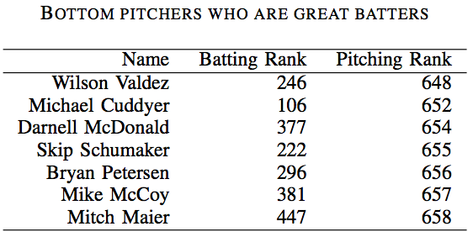
Analysis: bottom pitchers who bats well (data in 2011)
Among the bottom pitchers, there are 7 pitchers who bats really well.
We manually check them and found: most of them do not take pitchers as their major fielding positions, although they once pitched in 2011 regular season.

Slide 32
Analysis Finding 3
Increasing # of nodes & links, but decreasing density over time.

Slide 33
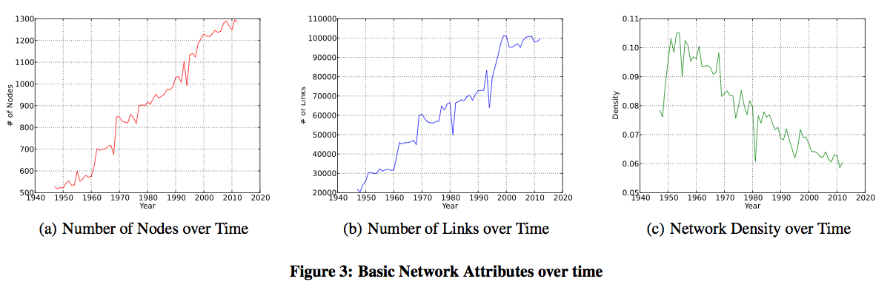
Analyze Network Attributes

Slide 34
Analysis Finding 4
Most players only appear on Top–10 list once, but there are 10 players who have achieved Top–10 more than 10 times.
Abnormally few players who started to play between 1968 to 1983, have ever achieved a Top–10 in GameRank.

Slide 35
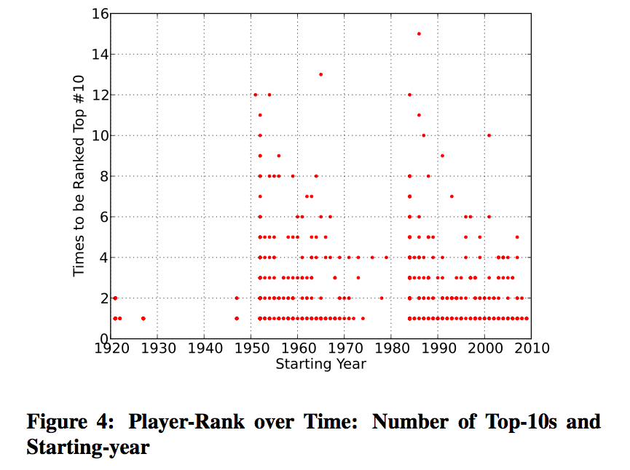
Top-10 times v.s. starting year

Slide 36
可视化效果

Slide 37
可视化分析的发现
每年网络由两个大的社区组成
Because in MLB there is American League (AL) and National League (NL), and the two clusters are almost exactly AL and NL communities.
Both AL and NL play more inside themselves, but less across leagues.
两个社区中间的结点：在一年中转过会，且转到另一个league的球队。

